Slide 1
Antigravity 설치 및 Zoo code API 연결 매뉴얼

Slide 2
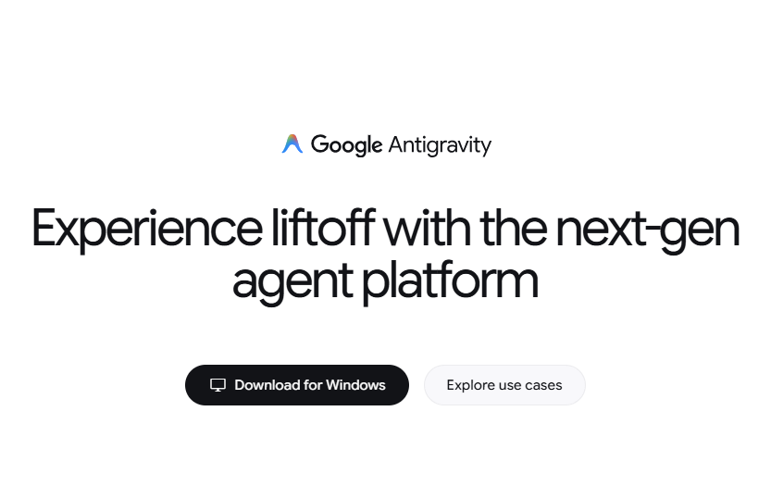
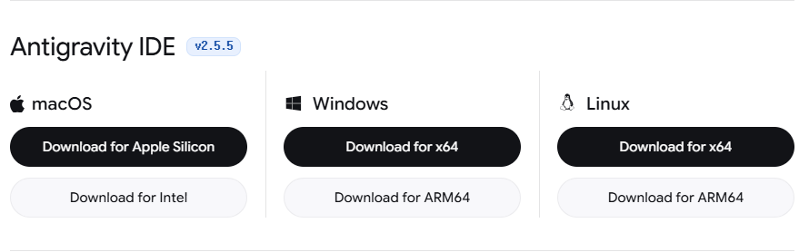
Antigravity 설치 및 Zoo code API 연결 매뉴얼
1. Antigravity IDE설치
②
③
①
① https://antigravity.google/ 접속 후 Download for Windows 클릭
② Antigravity IDE 클릭 후 Winsdows 에서 Download for x64 클릭하여 다운로드
③ 다운로드 완료 된 설치 파일 실행

Slide 3
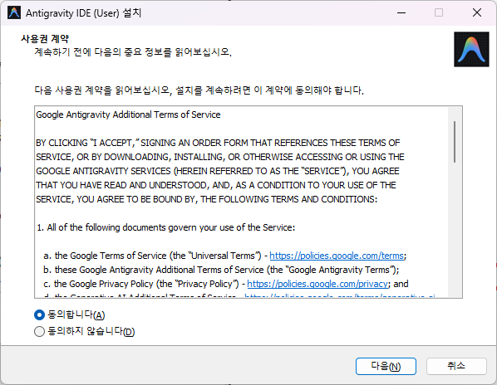
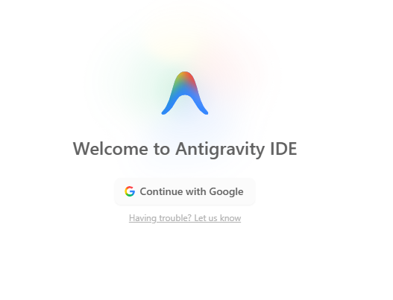
Antigravity 설치 및 Zoo code API 연결 매뉴얼
2. Antigravity 설치 방법
③
①
②
① 동의합니다(A) 클릭 후 다음(N) 클릭하여 설치 진행
② Antigravity IDE 실행 후 Google 로그인 진행

Slide 4
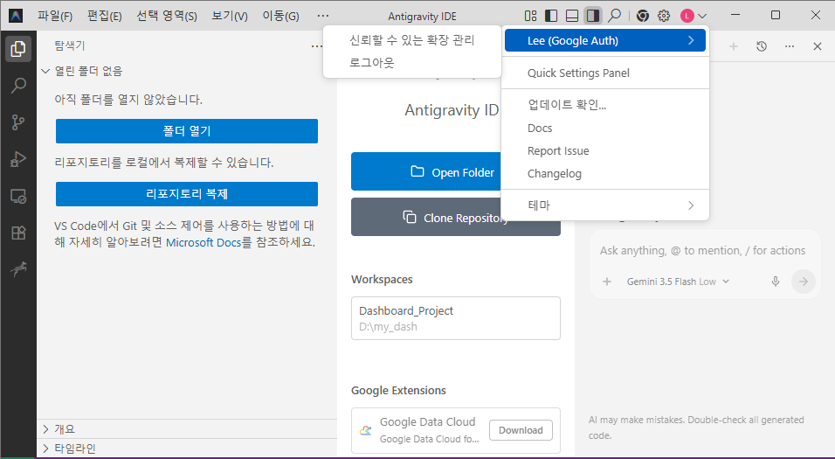
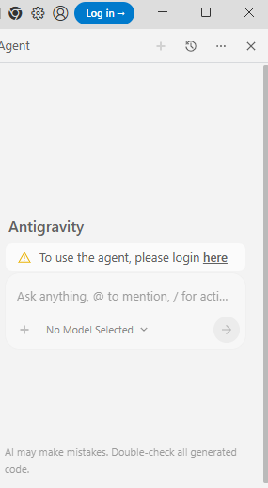
Antigravity 설치 및 Zoo code API 연결 매뉴얼
3. Antigravity 부계정 전환 방법
①
②
③
① Antigravity 쿼터 소진시 오른쪽 상단 계정 아이콘 클릭 후 로그아웃 클릭
② 로그아웃 후 오른쪽 상단으로 부 계정 로그인 진행 후 사용

Slide 5
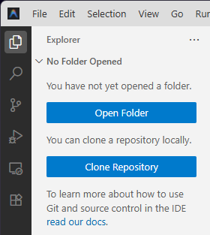
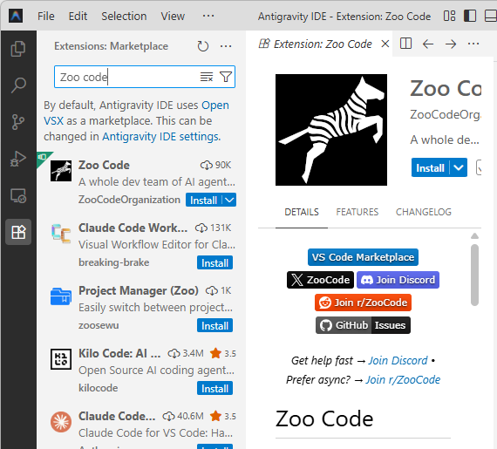
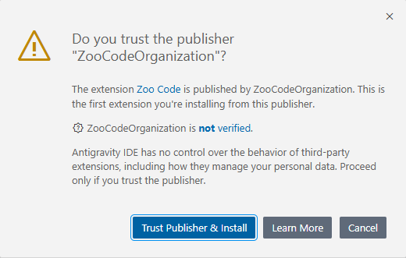
Antigravity 설치 및 Zoo code API 연결 매뉴얼
4. Zoo Code 설치 방법
②
③
①
④
① Antigravity IDE 실행 및 로그인 후 Extensions 클릭
② 검색창에 Zoo code 검색
③ Zoo Code 프로그램 Install 클릭, Trust Publisher & Install 클릭 후 설치

Slide 6
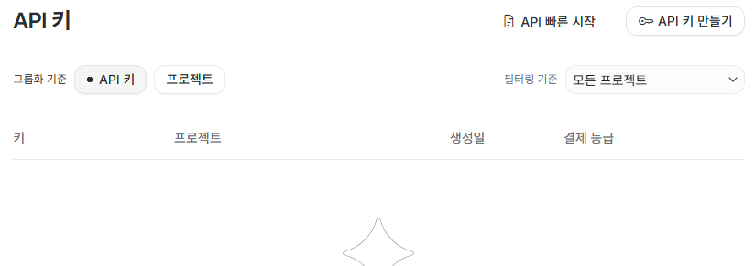
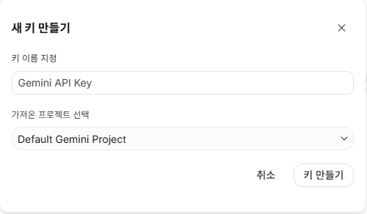
Antigravity 설치 및 Zoo code API 연결 매뉴얼
5. API 발급 방법
①
②
① https://aistudio.google.com/api-keys 접속 후 개인 구글 계정 로그인
② API 키 만들기 클릭
③ 기본 값 유지 후 키 만들기 클릭

Slide 7
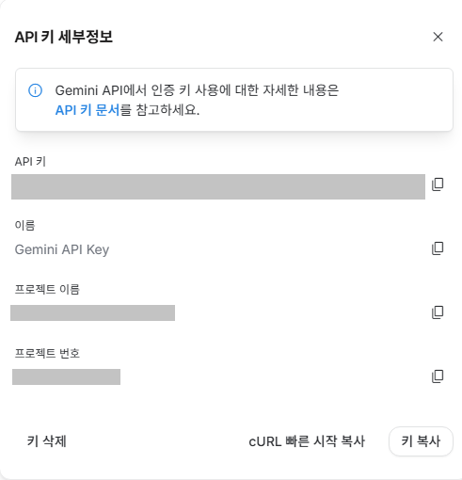
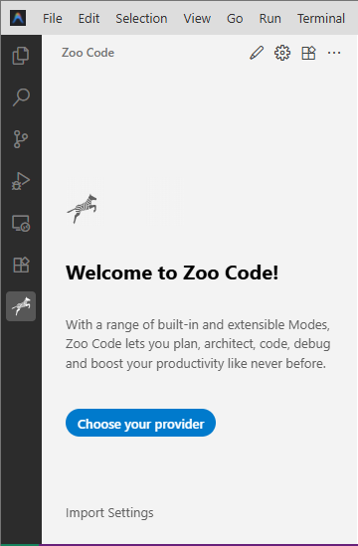
Antigravity 설치 및 Zoo code API 연결 매뉴얼
6. API 키 연결 방법
②
③
①
① 생성된 API 키 복사 클릭
② 부 계정도 동일하게 API 키 생성 진행
③ Antigravity IDE실행
② Zoo Code 프로그램 아이콘 클릭 Choose your provider 클릭

Slide 8
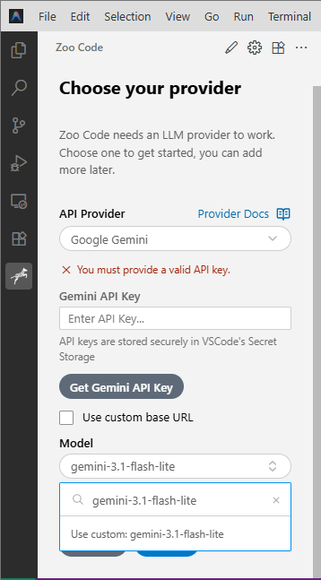
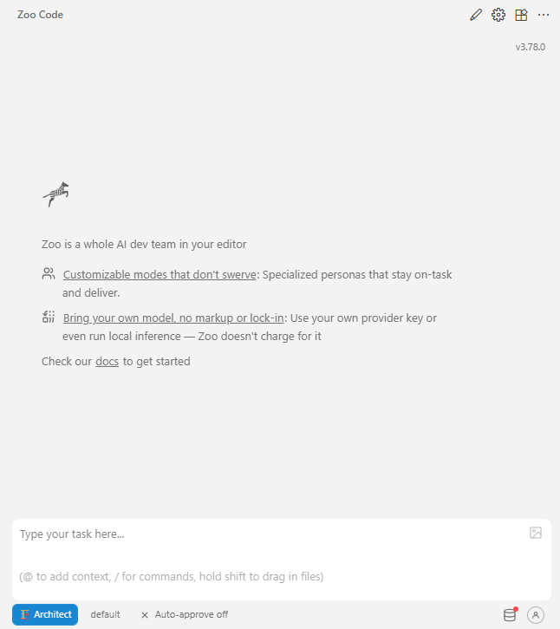
Antigravity 설치 및 Zoo code API 연결 매뉴얼
7. API 키 연결 방법
①
②
③
④
① API Provider : Google Gemini
② Gemini API Key : 복사한 본 계정 API 키
③ Model 클릭 후 검색창에 gemini-3.5-flash-lite 입력
④ Use Custom: gemini-3.5-flash-lite 클릭
⑤ 입력 후 Finish 클릭 후 사용

Slide 9
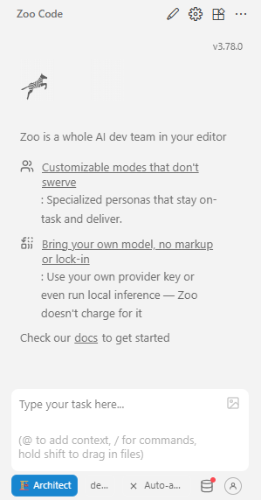
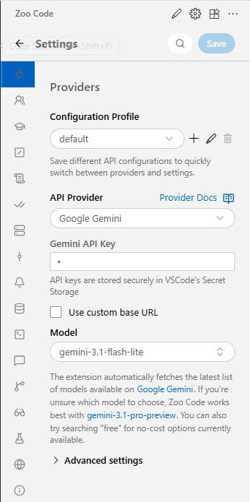
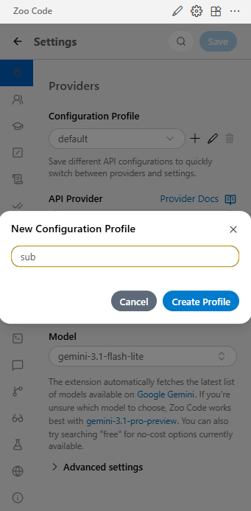
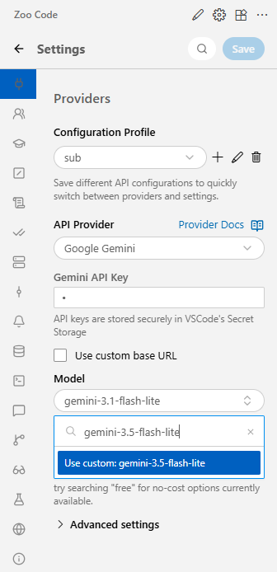
Antigravity 설치 및 Zoo code API 연결 매뉴얼
8. Sub API 키 연결 방법
①
⑧
②
③
⑤
④
⑥
⑦
① Zoo Code 오른쪽 상단 설정 버튼 클릭
② Configuration Profile +버튼 클릭
③ Sub 입력 후 Create Profile 클릭
④ 부 계정 API KEY 입력 후 Model 클릭 후 검색창에 gemini-3.5-flash-lite 입력
⑤ Use Custom: gemini-3.5-flash-lite 클릭 후 Save 클릭

Slide 10
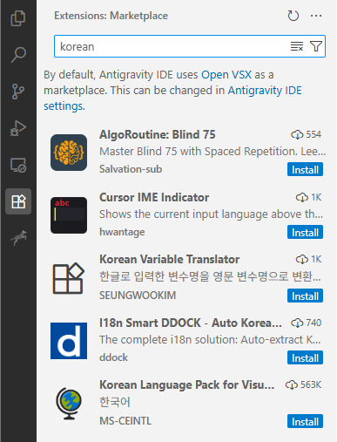
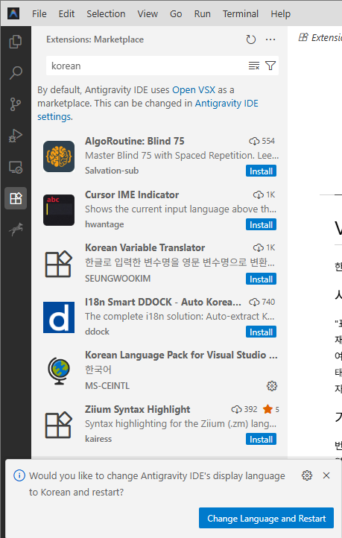
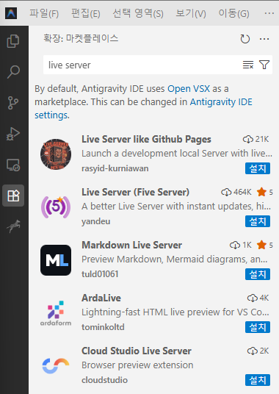
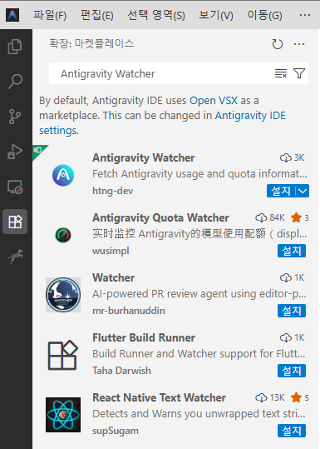
Antigravity 설치 및 Zoo code API 연결 매뉴얼
9. Antigravity 확장 프로그램 설치 및 모델 변경
②
②
②
①
③
①
①
③
③
④
① Antigravity IDE 실행 후 Extensions 클릭
② 검색 창 Korean 검색 후 Korean Languge Pack for Visual Studio Code Install 클릭
③ 설치 후 Change Language and Restart 클릭
④ Live server, Antigravity Watcher 프로그램도 동일하게 설치 진행

Slide 11
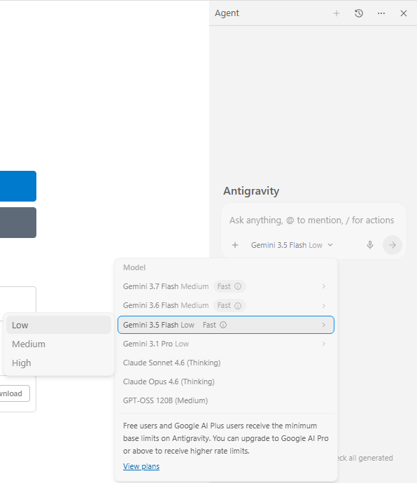
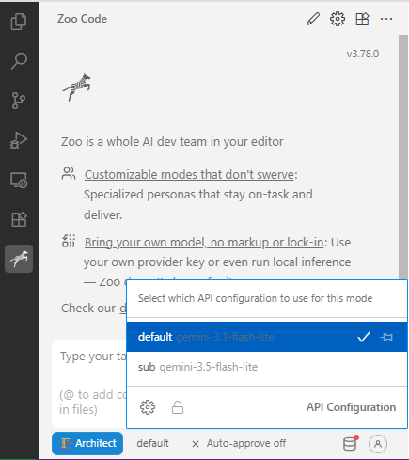
Antigravity 설치 및 Zoo code API 연결 매뉴얼
10. Antigravity 모델 변경 방법
①
③
②
②
①
① Antigravity IDE 오른쪽 Agent 중앙 모델 클릭
② Gemini 3.5 Flash 클릭후 Low로 변경
- Zoo Code 사용 중 사용량 초과 시 모델 변경 방법
① Zoo Code 하단 default 클릭 후 Sub 모델로 전환 후 사용
② 반드시 default API KEY(본 계정), sub API KEY (부 계정)(으)로 입력 후 사용

